Slide 1
语文精品课件
1 古诗三首
五年级下册 人教版

Slide 2
CONTENT
目录
01
课前导读
02
字词揭秘
03
知识梳理
04
整体感知
05
课堂练习

Slide 3
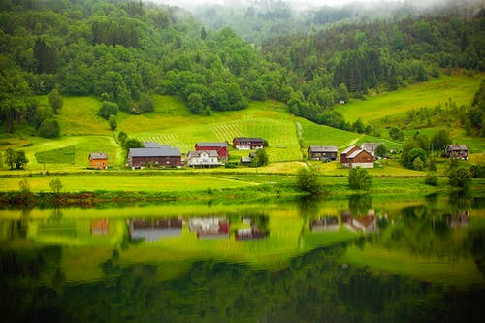
走在乡间的小路上，暮归的老牛是我同伴， 蓝天配朵夕阳在胸膛……让我们伴着歌声来学习三首描写乡村生活的古诗。

Slide 4
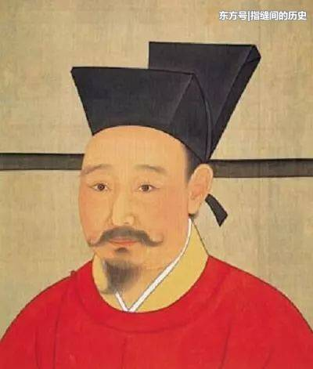
小学学科网 xuekeedu.com
小学学科网 xuekeedu.com
小学学科网 xuekeedu.com
范成大：
字致能，号称石湖居士。南宋诗人。诗题材广泛，以反映农村社会生活内容的作品成就最高。他与杨万里、陆游、尤袤合称南宋“中兴四大诗人”。

Slide 5
小学学科网 xuekeedu.com
小学学科网 xuekeedu.com
小学学科网 xuekeedu.com
杨万里：
字廷秀，号诚斋。南宋诗人。他的诗歌大多描写自然景物，且以此见长。他也有不少篇章反映民间疾苦、抒发爱国感情的作品。著有《诚斋集》等。他与范成大、陆游、尤袤合称南宋“中兴四大诗人”。

Slide 6
小学学科网 xuekeedu.com
雷震：
宋代诗人。或以为眉州(今四川眉山)人，宋宁宗嘉定年间进士。又说是南昌(今属江西)人，宋度宗咸淳元年(1265)进士。其诗见《宋诗纪事》卷七十四。
小学学科网 xuekeedu.com

Slide 7
小学学科网 xuekeedu.com
小学学科网 xuekeedu.com
我会认
zhòu
yún
gòng
zhì
yī
昼夜 耕耘 供品 幼稚 涟漪

Slide 8
小学学科网 xuekeedu.com
小学学科网 xuekeedu.com
小学学科网 xuekeedu.com
gōng（提供）
gòng（供品）
爸爸妈妈给我们提供了最好的生活环境。
供
寺庙每天都要更换新鲜供品。

Slide 9
《四时田园杂兴》的词语注释
【耘田】
【绩麻】
【解】
【供】
【傍】
【阴】
在田间锄草。 把麻搓成线。
理解，懂得。
从事。
靠近。
树荫。

Slide 10
《稚子弄冰》的词语注释
【稚子】
【金盆脱晓冰】
【钲】
【磬】
【玻璃】
幼小的孩子。 早晨从金属盆里把冰取出来。
一种金属打击乐器。
一种用玉或石制成的打击乐器。 一种天然玉石，也叫水玉，并不是现在的玻璃。

Slide 11
《村晚》的词语注释
【陂】
【漪】
【腔】
【信口】
池塘。
水中的波纹。
曲调。
随口。

Slide 12
小学学科网 xuekeedu.com
小学学科网 xuekeedu.com
小学学科网 xuekeedu.com
我会写
昼
耘
桑
晓

Slide 13
小学学科网 xuekeedu.com
zhòu
小学学科网 xuekeedu.com
结构：上下
部首：日
昼
组词：昼夜 白昼
造句：地球昼夜不停地运转。
书写指导：撇捺舒展，撇捺把下面的“旦”字盖住。

Slide 14
小学学科网 xuekeedu.com
小学学科网 xuekeedu.com
yún
小学学科网 xuekeedu.com
结构：左右
部首：耒
耘
组词：耕耘 耘锄
造句：一分耕耘，一分收获；要收获得好，必须耕耘得好。
书写指导：左窄右宽，偏旁捺画变点。

Slide 15
小学学科网 xuekeedu.com
小学学科网 xuekeedu.com
sāng
小学学科网 xuekeedu.com
结构：上下
部首：木
桑
组词：桑叶 桑树
造句：蚕宝宝吃桑叶时很聪明，大口大口吃叶肉，留下全是叶筋，它们吃过的桑叶就像一张张网。
书写指导：又字扁小，木字宽大托住上面，撇要写得舒展。

Slide 16
小学学科网 xuekeedu.com
小学学科网 xuekeedu.com
xiǎo
小学学科网 xuekeedu.com
结构：左右
部首：日
晓
组词：破晓 知晓
造句：天渐渐破晓，大地朦朦胧胧的，如同笼罩着银灰色的轻纱。
书写指导：第六笔是斜勾，不要多写点。

Slide 17
每一个人都有自己的童年往事，快乐也好，心酸也好，对于他都是心动神移的最深刻的记忆。
——冰心

Slide 18
四时田园杂兴（其三十一）
[宋] 范成大
昼出/耘田/夜绩麻，
村庄/儿女/各当家。
童孙/未解/供耕织，
也傍/桑阴/学种瓜。
用自己喜欢的方式自由读诗，把古诗读正确、读流利。

Slide 19
如何理解题目“四时田园杂兴”?
田园：田家乡村。
四时：春夏秋冬 四个季节
杂兴：随兴而写的诗。
解题：随兴而写的关于乡村四季的诗

Slide 20
有感情地朗读前两句古诗，结合注释，说说这两句诗写了什么？

Slide 21
昼：白天
耘田：除草
绩麻：把麻搓成线
各当家：各人都担任一定的工作。
昼出/耘田/夜绩麻，
村庄/儿女/各当家。
诗意：白天下田去除草，晚上搓麻线。男女都不得闲，各司其事，各管一行。
抓住人们的劳动场面，体会喜爱。

Slide 22
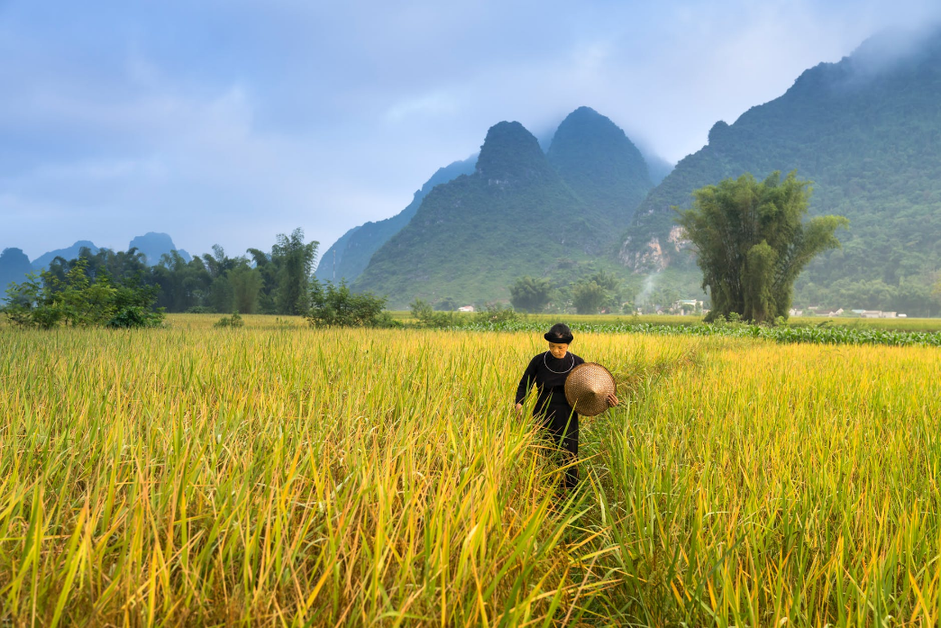
围绕耘田绩麻启发想象农民们除了“耘田绩麻”还要干些什么活？
农民们除了“耘田绩麻”还要插秧、收割、犁地、积肥……这两句写出了农村劳动的繁忙。

Slide 23
古诗中乡村儿童的童年是不是很有意义呢？快来伴着音乐，带着古诗中儿童的喜爱之情朗读一下吧！
四时田园杂兴（其三十一）
昼出/耘田/夜绩麻，
村庄/儿女/各当家。
童孙/未解/供耕织，
也傍/桑阴/学种瓜。

Slide 24
完成背诵后，你能试着默写这首诗吗？（课后第1题）
四时田园杂兴（其三十一）
昼出/耘田/夜绩麻，
村庄/儿女/各当家。
童孙/未解/供耕织，
也傍/桑阴/学种瓜。
默写时，要把字写正确，还要注意标点符号。

Slide 25
《四时田园杂兴》描写了
以及 情景，赞颂了
乡村农
民男耕女织
儿童学大人样子劳动的
乡村劳动人民的勤劳
儿童的天真可爱

Slide 26
稚子弄冰
【宋】杨万里
稚子/金盆/脱晓冰，
彩丝/穿取/当银钲。
敲成/玉磬/穿林响，
忽作/玻璃/碎地声。
用自己喜欢的方式自由读诗，把古诗读正确、读流利。

Slide 27
如何理解题目“稚子弄冰”?
稚子：幼稚、天真的孩子。
弄冰：提着银锣似的冰块玩耍。
解题：清晨，儿童将铜盆里冻的冰剜下来，用带来的丝线穿起来当铮玩儿。

Slide 28
有感情地朗读前两句古诗，结合注释，说说这两句诗写了什么？

Slide 29
稚子：幼小的孩子
金盆脱晓冰：儿童晨起，从结成坚
冰的铜盆里剜冰
铮：一种金属打击乐器
稚子/金盆/脱晓冰，
彩丝/穿取/当银钲。
诗意：清晨，儿童将铜盆里冻的冰剜下来，用带来的丝线穿起当铮玩儿。
抓住儿童的天真调皮，体会喜爱

Slide 30
围绕脱晓冰想象孩子们除了“脱晓冰”还要干些什么？
孩子们除了“脱晓冰”还会用先把冰块儿穿起来轻轻地敲打……这两句写出了孩子们的天真调皮。

Slide 31
孩子们被敲打冰块儿发出的美妙的声音陶醉了，边敲边舞，不亦乐乎。忽然，这声音戛然而止，传来了另一种声音，到底发生了什么事呢？齐读古诗后两句，一起来看看吧！

Slide 32
敲成/玉磬/穿林响，
忽作/玻璃/碎地声。
磬：一种用玉或玉石制成的打击乐器。
玻璃：一种天然玉石，也叫水玉。
诗意：敲得响声穿过树林，突然听见一声清脆的水玉落地的声响，原来是孩子们把它给敲碎了。
抓住农村儿童的失望，体会喜爱之情

Slide 33
乡村儿童生活的每一个画面都让我们陶醉，也把诗人陶醉了，我们继续学习第三首古诗——《村晚》。

Slide 34
用自己喜欢的方式自由读诗，把古诗读正确、读流利。
村晚
【宋】雷震
草满/池塘/水满陂，
山衔/落日/浸寒漪。
牧童/归去/横牛背，
短笛/无腔/信口吹。

Slide 35
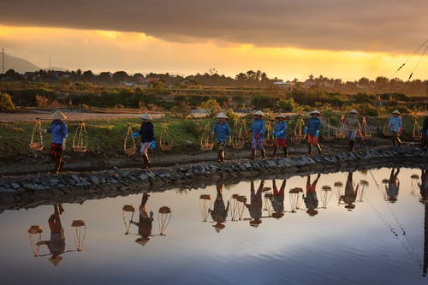
如何理解题目“村晚”?
村晚：乡村傍晚的风景画。
解题：这是一首描写农村晚景的诗。诗人即景而写，构成了一幅饶有生活情趣的农村晚景图。

Slide 36
有感情地朗读前两句古诗，结合注释，说说这两句诗写了什么？

Slide 37
陂：池岸
衔：口里含着
漪：水中的波纹
草满/池塘/水满陂，
山衔/落日/浸寒漪。
诗意：池塘四周长满了青草，池塘里的水几乎溢出了塘岸，远远的青山，衔着彤红的落日，一起把影子倒映在水中，闪动着粼粼波光。

Slide 38
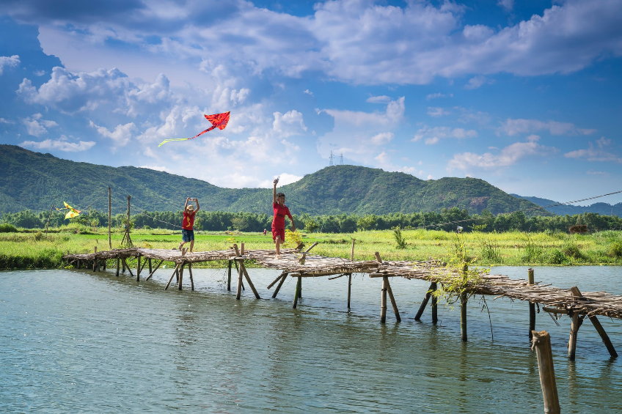
草满/池塘/水满陂，
山衔/落日/浸寒漪。
把池塘、山、落日三者有机地融合起来，描绘了一幅非常幽雅美丽的图画。

Slide 39
“山衔落日浸寒漪”中的“衔”与“浸”用得好不好？为什么？
这两个字运用得非常好。“衔”字运用了拟人的手法，形象地写出了日薄西山、欲落未落的状态；“浸”字生动地描绘出青山、落日倒映水中，与涟漪融为一体、摇曳闪烁的美丽景象。

Slide 40
拟人即把物当做人来写，赋予“物”以人的言行或思想感情等。
好处形象地表现事物特征，鲜明地表达作者的思想感情，语言亲切感人。

Slide 41
读一读，写一写，用拟人的修辞手法完成句子。
许多鲜嫩的笋，成群地从土里探出头来。
1、小草悄悄地从土里（ ）出了嫩绿的小脑袋。
2、小鸟在枝头欢快地（ ）。
3、小树摆动着枝叶，向我们（ ）。
探
唱歌
点头笑

Slide 42
长满青草的池塘，快要落山的红日，真是一幅饶有生活情趣的农村晚景图，此时牧童在干什么呢？齐读古诗后两句，一起来看看吧！

Slide 43
横牛背：横坐在牛背上
腔：曲调
信口：随口
牧童/归去/横牛背，
短笛/无腔/信口吹。
诗意：放牛的孩子横坐在牛背上，慢慢地朝家走去，拿着短笛随便地吹奏着不成调的曲子。

Slide 44
牧童/归去/横牛背，
短笛/无腔/信口吹。
抓住农村儿童的调皮可爱，天真活泼，体会喜爱。

Slide 45
《村晚》中的句子给你留下了怎样的印象？
诗人把池塘、山、落日三者有机地融合起来，描绘了一幅非常幽雅美丽的图画，在这样的环境里，牧童随意横坐在牛背上无腔信口，表现出了牧童无忧无虑，悠闲自在的情致……

Slide 46
《村晚》这是一首
形象描绘了一幅有着四周长满青草的池塘、似被山咬住的红红落日以及放牛回家的孩子横坐在牛背，用短笛随便地吹奏着不成调的曲子农村晚景图，
描写农村晚景的诗
抒发了诗人对乡村晚景的喜爱和赞美之情。

Slide 47
这三首诗有什么相同之处和不同之处？
相同之处：这三首诗都生动地描绘了儿童自在快乐的生活状态，塑造了天真活泼的儿童形象，充满了童真童趣。
不同之处：《四时田园杂兴》以繁忙的劳动场面做铺垫，自然地引出儿童学种瓜的可爱场景；《稚子弄冰》哎则从稚子的心理出发，重点描写了“脱冰作戏”的动作细节；《村晚》首先描绘了宁静优美的乡村晚景，接着向我们展现了悠然晚归的牧童形象，构成了一幅饶有生活情趣的农村晚景图。

Slide 48
1、你知道应该用什么感情来朗读这三首诗吗？（ ）
A.赞颂 B.深情 C.愤怒
2、朗读这些三首诗时，应该用怎样的语气呢？（ ）
A.平淡 B.激昂 C.喜悦
A
C

Slide 49
根据诗歌内容，展开想象，选择其中一首改写成短文。（改写《四时田园杂兴》）
提示：改写古诗要注意保持古诗的思想内容基本不变，在原诗的基础上发挥想象，用恰当通顺的语言描绘出诗的内容。

Slide 50
正是初夏时节，水稻田里的秧苗都到了该除草的时候了。白天，村子里的男人们就都到水稻田里去除草。妇女白天忙完了家中别的家务活以后，晚上也不闲着，忙着又是搓麻线，又是织布。全村的年轻人都各忙各的，忙得不亦乐乎。

Slide 51
那些孩子们既不会耕田也不会织布，可也闲不下来。因为他们从小都对家中父母亲忙农活的事情见多不怪了，也都很喜爱劳动。你看，在茂盛成荫的桑树底下，他们都在忙着跟父母学习种瓜的方法呢！

Slide 52
语文精品课件
谢谢观看
五年级下册 人教版

